Slide 1


Unitat 6. Prova
Qualificació
Nom i cognoms
Data
1. Completa el text amb les paraules correctes. (1,5 punts)
orfenat
orfe
adoptar
La meva àvia m'ha explicat que l'oncle Miguel era _______________ i que de ben petit va viure
en un _______________. Quan encara no tenia
dos anys, l’avi i ella el van _________________.
2. Encercla la paraula que va bé per completar cada frase. (1 punt)
La Nàdia és adoptada i no coneix els seus pares adoptius / biològics. Ella viu molt feliç amb els seus pares adoptius / biològics.
3. Pinta de blau les paraules del camp semàntic «parts del cos» i de vermell las del camp semàntic «hortalisses». (1 punt)
parts del cos
hortalisses
orella
pastanaga
col
turmell
cella
api
mongeta
4. Tria i escriu la forma de l’article que correspon a cada paraula. (1 punt)
el
___ oceà
___ hospital
___ ràdio
la
___ presidenta
___ anunci
l’
Mètode Snappet. Prova 4t. Unitat 6. Pàgina 1 de 2.

Slide 2

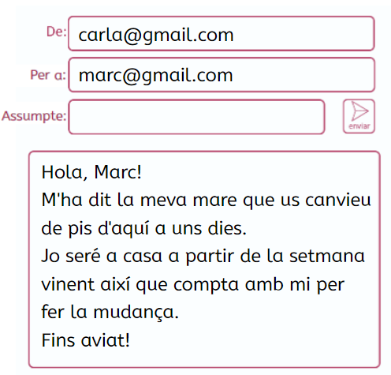

Unitat 6. Prova
Nom i cognoms
Data
5. Encercla els grups de paraula que han de dur apòstrof. (1,5 punts)
A la Anna li agrada més la sopa que la amanida.
Omple la gerra amb aigua de la aixeta.
6. Classifica aquests determinants: els vostres, la nostra, el teu, les meves. (1 punt)
un posseïdor
diversos posseïdors
7. Uneix amb fletxes (1,5 punts)
Tenia la veu dolça com la d'un àngel.
hipèrbole
La meva mare treu foc pels queixals!
metàfora
Estàs més blanca que la paret!
comparació
8. Escriu un assumpte adequat per aquest correu electrònic. (1,5 punts)
Mètode Snappet. Prova 4t. Unitat 6. Pàgina 2 de 2

